Slide 1
Metodologie 2
Lekce 4
Lenka Slepičková

Slide 2
Ještě k dotazníku – kde vidíte problémy?

Slide 3
Váš věk
do 30 let
30–50 let
více než 50 let
Slyšel/a jste někdy o syndromu vyhoření v souvislosti s Vaší profesí?
ANO
NE
Ocenil/a byste na vaší škole pravidelné školení o prevenci syndromu vyhoření?
spíše ano
spíše ne
Jakou prevenci syndromu vyhoření upřednostňujete?
relaxace v přírodě
sport
rodina a přátelé
četba
vzdělávání
jiné (uveďte) _____________________________________
Vnímáte svoji osobnost jako dostatečně kvalifikovanou pro svoji profesi (self–efficacy)?
svoji pozici zvládám s přehledem
svoji pozici zvládám
svoji pozici nezvládám, ale snažím se
nestačím na svou práci, vzdávám se
Vztahy na pracovišti:
na pracovišti máme výborný kolektiv
na pracovišti máme dusno
kolektiv neřeším, jdu si raději po svém
Vztahy se studenty:
studenti mne respektují a já respektuji je
studenti mne nerespektují i přestože se snažím
můj přístup ke studentům je lhostejný
studenti mne rozčilují
Do jaké míry jste spokojeni se svým finančním ohodnocením?
se svým platem jsem spokojen/á
se svým platem nejsem spokojen/á

Slide 4
Ocenil/a byste na vaší škole pravidelné školení o prevenci syndromu vyhoření?
a) souhlasím
b) spíše souhlasím
c) tak napůl
d) spíše nesouhlasím
e) nesouhlasím
Máte povědomí o možných způsobech prevence syndromu vyhoření?
a) ano, znám způsoby prevence syndromu vyhoření
b) spíše znám způsoby prevence syndromu vyhoření
c) tak napůl
d) spíše neznám způsoby prevence syndromu vyhoření
e) ne, neznám způsoby prevence syndromu vyhoření
Jakou prevenci syndromu vyhoření upřednostňujete?
(Vyberte jednu odpověď, která je Vám nejbližší)
a) relaxace v přírodě
b) sport
c) rodina a přátelé
d) četba
e) vzdělávání
f) jiné (uveďte) _____________________________________
g) nepraktikuji žádné způsoby prevence syndromu vyhoření

Slide 5
Kvalitativní výzkum

Slide 6
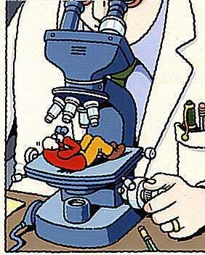
Kvalitativní výzkum
Kvalitativní přístup je proces zkoumání jevů a problémů v autentickém prostředí s cílem získat komplexní obraz těchto jevů založený na hlubokých datech a specifickém vztahu mezi badatelem a účastníkem výzkumu. Záměrem výzkumníka je za pomocí celé řady postupů a metod rozkrýt a reprezentovat to, jak lidé chápou, prožívají a vytvářejí sociální realitu.
(Švaříček, Šeďová, 2007:17)
Notes:
Induktivní logika
Data jako konstruované vědění, které je vázáno na různé konkrétní nositele a jejich perspektivu
Sběr mnoha informací o málo jedincích
Sběr dat v přirozeném prostředí aktérů
Komplexní obraz o problému, důraz na kontext, zájem o interpretace, významy, zkušenost aktérů
Práce s texty
Nestandardizované techniky sběru dat
Flexibilní metodologie
Záměrný výběr vzorku
„Literární“ výstup
Zájem o vztah s informanty a etickou dimenzi výzkumu

Slide 7
Rozdíly mezi kvalitativním a kvantitativním výzkumem z hlediska
Logiky
Postupu
Zpracovávaného materiálu
Cíle
Důrazu
Představách o povaze reality
Vzorku a množství informací
Validity a reliability
Výzkumných otázek

Slide 8

Síla kvalitativního výzkumu
K. Nedbálková a výzkum ženských věznic
A. Dotazník: S kým budete po propuštění žít? 42 % uvedlo, že s přítelkyní.
x
B. Výzkumnice: „Máte ve vězení nějakou dobrou kamarádku?“
Informantka: „Kamarádku ne, ale přítelkyni.“

Slide 9
Výzkum hodnotové orientace žen ve českých věznicích
A. Kvantitativní strategie – sběr dat pomocí dotazníku
Otázka: Vyjádřete míru souhlasu nebo nesouhlasu s těmito výroky:
1. Je třeba uposlechnout právní normu i v případě, když si myslíme, že je nespravedlivá.
2. Právo má především sloužit k dosažení osobních cílů dovolenými právními postupy.
3. Právo považuji za respektovanou, morálně odůvodněnou sociální normu, kterou je třeba vždy udržet.
Výzkumný závěr: Hodnotový žebříček delikventních žen nevykazuje oproti české populace zásadní diference.

Slide 10
Kvalitativní strategie
Terénní poznámky z pobytu ve „školní hodině“ pro odsouzené ženy:
„Přisedávám do lavice k jednotlivým ženám, žádají mě o pomoc s úlohami, které řeší. Po pár minutách je těžké udržet pozornost a konverzaci pouze u matematiky: „Paní, máte manžela? Paní, jak se jmenujete? Paní, vy jste učitelka? Bude amnestie? O čem píšete? Paní, vy jste z Brna, koho tam znáte? Já jsem taky z Brna. Jak vám máme říkat? Jste vdaná?“

Slide 11
Výzkumné designy design jako „předpřipravený balíček postupů“
Zakotvená teorie
Případová studie
Biografický výzkum
Etnografie
Akční výzkum
Narativní výzkum, diskurzivní analýza, fenomenologický výzkum atd.
Vlastní (pragmatický) výzkumný design

Slide 12
Zakotvená teorie
(Grounded theory, Glaser, Strauss)
Pozitivistická verze (otevřené, axiální, selektivní kódování)
Konstruktivistická verze
Cílem je konceptuální schéma, teorie k pozdějšímu testování
Principy:
Souběžný sběr a analýza dat
Teoretický výběr vzorku (teoretické vzorkování) – saturace
Systematická a standardizovaná analýza dat (otevřené kódování, axiální kódování, selektivní kódování)
Metoda konstantního srovnávání
Memo poznámky

Slide 13
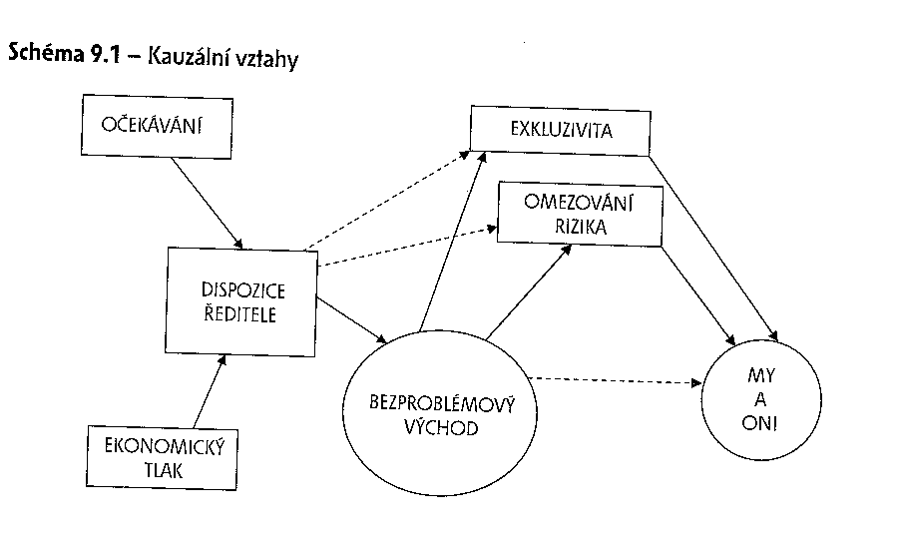
Model, schéma jako výstup
(Švaříček, Šeďová, 2007: 95, 284, 309)

Slide 14
Případová studie
Podrobné zkoumání a porozumění jednomu nebo několika málo případů
Případ jako v čase a prostoru uzavřený a provázaný systém (má hranice), který studujeme v jeho přirozeném prostředí, v jeho komplexitě a v kontextu (časovém, prostorovém, ekonomickém, kulturním, sociálním)
Případem (jednotkou analýzy)může být: člověk, komunita, vztahy, organizace nebo instituce, událost, role
Různé zdroje dat a techniky sběru dat: pozorování (zúčastněné i nezúčastněné), rozhovor, analýza dokumentů, artefaktů, focus group… (i kvantitativní)
Cíle případové studie: deskriptivní, explorační i explanační
Nevýhody:
Vyžaduje dostatek času strávený v terénu
Snadno sklouzne do plochého vhledu nebo reportáže, je třeba propojovat a konfrontovat informace získané různými metodami sběru dat, nutnost zachycení jevů, které nejsou na první pohled viditelné, dokumentovat závěry atd.

Slide 15
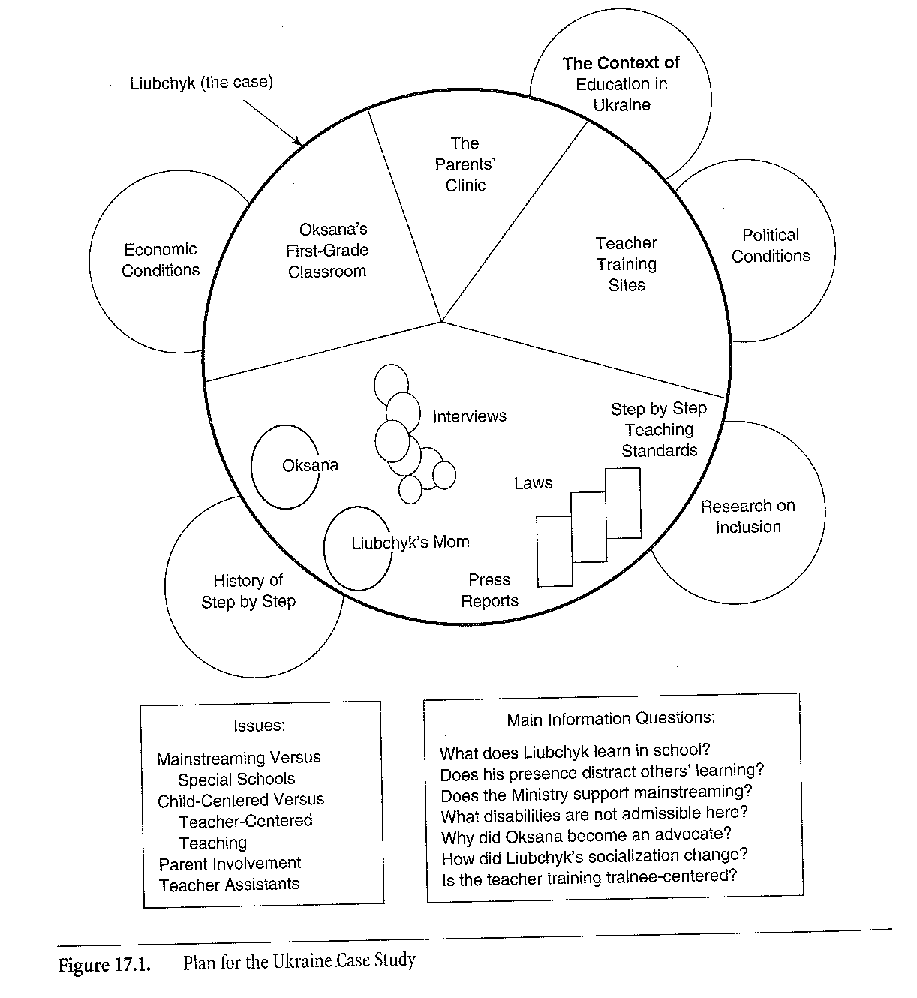
Případ jako ohraničený systém

Slide 16
Příklad výzkumu formou případové studie
Cíl: zjistit, jaké mají rodiny předškolních dětí se ztrátou sluchu zkušenosti s používáním bezdrátových technologií
Účastníci: 7 rodin
Sběr dat:
rozhovory s rodiči (6 rozhovorů v průběhu šesti měsíců)
diář pro rodiče pro záznam práce s F-M systémem (vyplňovaný denně)
zařízení pro evidenci práce s F-M systémem (součást systému)
písemná reflexe rodičů (vyplňovaná 1 x týdně)
posouzení jazykového vývoje dítěte (standardizovaný nástroj)

Slide 17
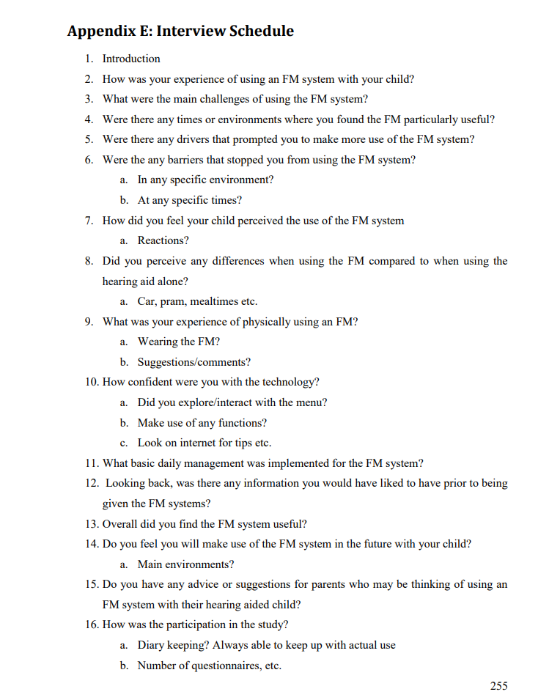

Slide 18


MULLA, Imran. Pre-school use of FM amplification technology. 2011. PhD Thesis. The University of Manchester (United Kingdom).

Slide 19
Etnografický výzkum
Hloubková studie zaměřená na konkrétní skupinu
Cílem etnografie je „hustý popis“ – detailní a věrohodný popis způsobu života určité skupiny lidí (chování, zvyků, jednání, jazyka, interakce, struktury, přesvědčení, hodnot, postojů a názorů)
Výzkumník aktivně vstupuje do každodenního života aktérů – intenzivní pobyt v terénu
Kombinace různých metod sběru dat (zúčastněné pozorování, rozhovory, terénní poznámky, artefakty, struktura skupiny)
Reflexe výzkumníka jako zdroj dat

Slide 20
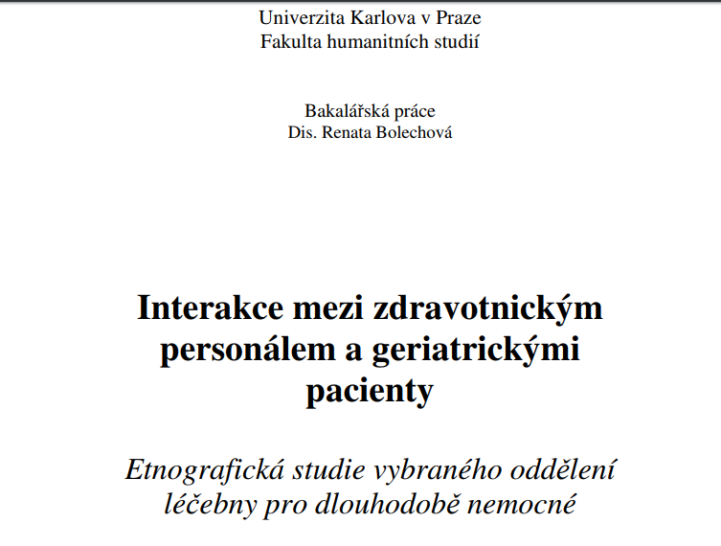
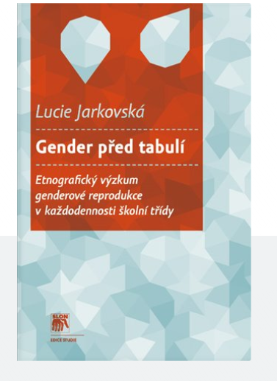

Slide 21
Biografický výzkum
(metoda životního příběhu a životní historie – life story, life history)
Zkoumání příběhu, který si jedinec volí k vyprávění o prožitém životě,
Zdrojem dat je opakovaný hloubkový rozhovor, kterého se účastní dva vypravěči
typ. pro výzkum učitelské kariéry
Průběh výzkumu:
první rozhovor, analýza (např. časová osa), identifikace bílých míst, zajímavých momentů, mezníků (kritické incidenty, kritické osoby, kritické fáze – vnější, profesní, osobní), druhý rozhovor se specifickými otázkami (také navazující na jiné zdroje sběru dat), analýza atd.
zajímá nás nejen, co je a co není řečeno, ale také jak to je řečeno (jakými slovy, v jaké souvislosti, s jakými emocemi atd.)
nutný doslovný a kvalitní přepis + terénní poznámky

Slide 22
Akční výzkum
„Proces, během něhož praktici (učitelé) studují problémy vědecky, takže mohou hodnotit, zlepšovat a zaměřovat rozhodování a praxi.“
(Cohen, Manion, Morrison, 2011:xy)

Slide 23
Akční výzkum
Participativní, demokratický proces, jehož cílem je vyvinout praktické vědění. Usiluje o propojení akce a reflexe, teorie a praxe a o participaci všech zúčastněných. Snaží se najít praktická řešení problémů, které vyvstávají v každodenním životě. Má za cíl přinést změnu, a tím prospět jednotlivcům a komunitám. Zpochybňuje pozitivistickou představu o tom, že výzkum musí být objektivní a hodnotově neutrální. Zdůrazňuje sociální konstruovanost vědění a to, že každý výzkum probíhá v rámci určitého hodnotového systému.
(Reason, Bradbury, 2001:1; BRYDON-MILLER, GREENWOOD, MAGUIRE, 2004).

Slide 24
Cílem akčního výzkumu je na jedné straně proměnit praxi a na druhé straně proces změny vědeckými metodami monitorovat (Atkins & Wallace, 2012).
Pokud se akční výzkum týká metod školního vyučování, velmi často má formát vzdělávacího či rozvojového programu pro učitele, často s využitím videostudií jako nástroje pro dokumentování a analýzu změn (Borko et al., 2008).
(Švaříček, Šeďová 2015)

Slide 25
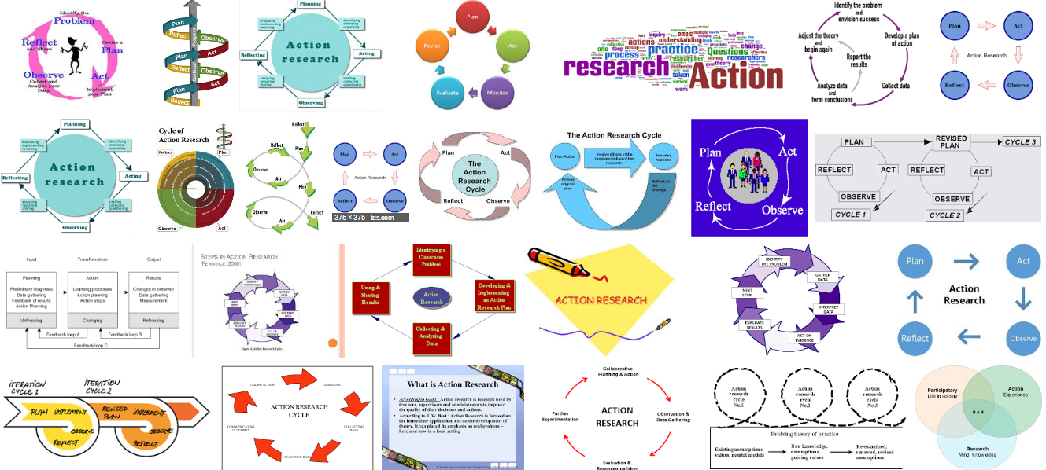

Slide 26
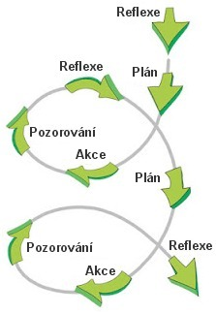
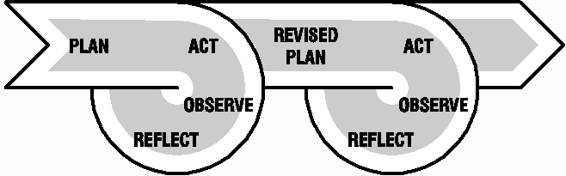
Akční výzkum
cyklický
každá akce je vyhodnocována za účelem plánování dalšího postupu

Slide 27
Postup při akčním výzkumu
Cyklický proces: diagnóza + akce + reflexe
Kemmis a McTaggart 1981
1) Obecná myšlenka – co je třeba změnit? Vylepšit?
2) Kde? V jakém prostoru, kontextu? (field of action)
3) Sbírání informací o prostoru
4) Obecný plán akce
5) První kroky
6) Evaluace
7) Revize plánu
8) Další kroky
9) Evaluace
10) Revize plánu
McNiff (2002:71)
Přehled dosavadní praxe
Identifikace aspektů, které si přejete změnit
Představte/Načrtněte (imagine) si cestu k této změně
Zkuste ji
Monitorujte a reflektujte, co se stalo
Modifikujte plán podle svých zjištění a pokračujte
Zhodnoťte modifikovanou akci
Pokračujte dokud nejste spokojeni
Rozhodněte, jaký problém je třeba řešit
Identifikujte příčiny tohoto problému
Proveďte brainstorming nad možnými řešeními
Vyberte si jedno z nich, které považujete za nejlepší a popřemýšlejte, jak ho uvést do praxe
Identifikujte nějaká kritéria úspěchu, podle kterých můžete posoudit, jestli řešení fungovalo ve vztahu k problému
Uveďte plán do praxe, monitorujte a zhodnoťte průběh akce
Zhodnoťte výsledek ve vztahu k problému podle kritérií z bodu 5
Na základě evaluace stanovte další postup
Použití metod v akčním výzkumu: můžeme využít design experimentu, dotazník, pozorování, rozhovory a terénní poznámky, případová studie (víc případových studií), dokumenty atd.

Slide 28
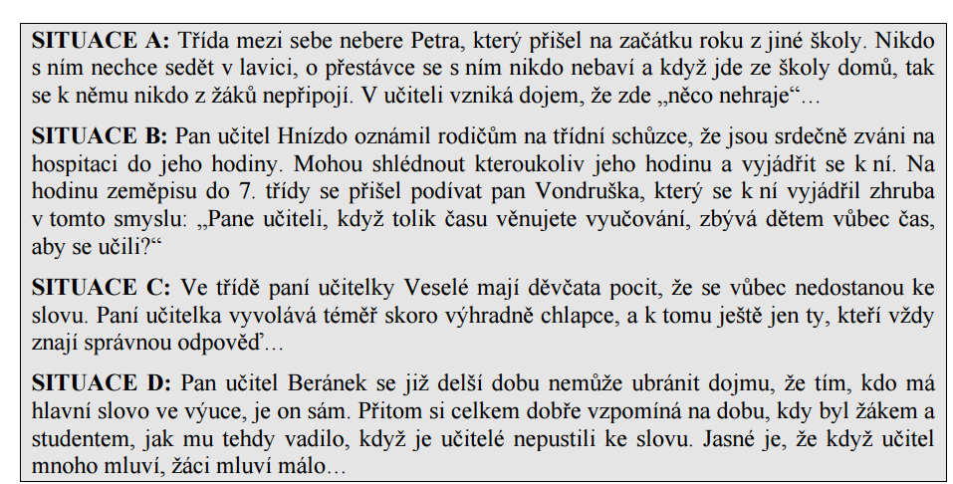
Janík 2004, s. 5

Slide 29
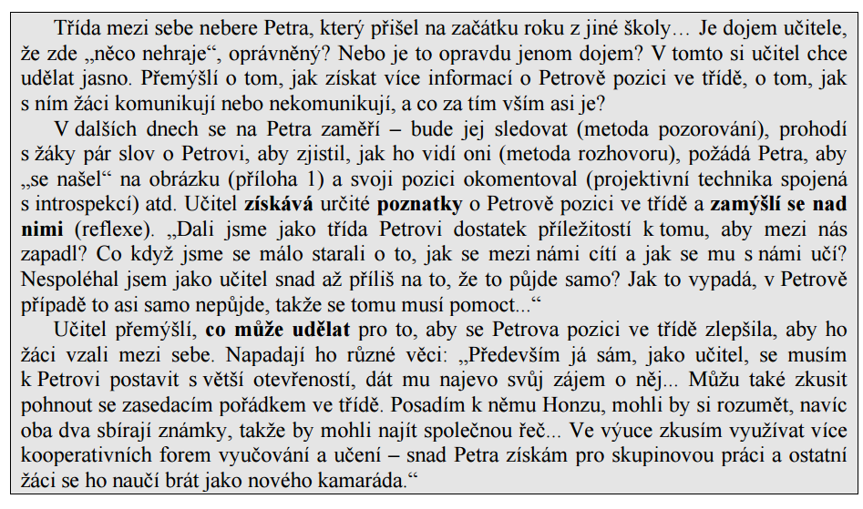

Slide 30
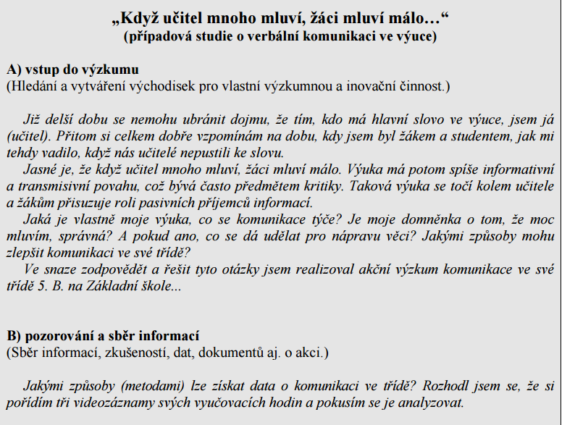

Slide 31
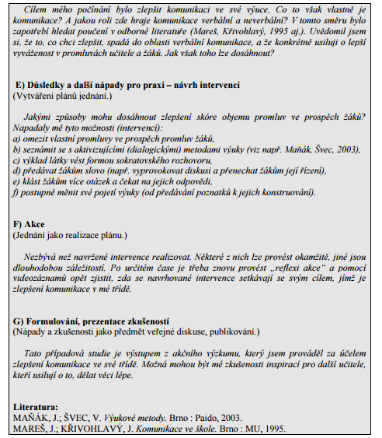

Slide 32
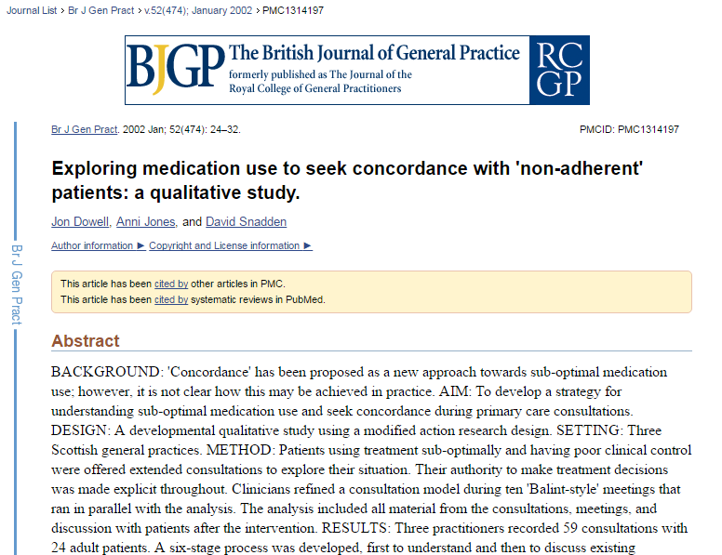

Slide 33
Východiska
Výzkumy ukazují, že představy pacientů o lécích vycházejí z různých zdrojů a mohou významně ovlivňovat, zda budou léky užívat, nebo ne. Zároveň se o nich málokdy hovoří během konzultace s lékařem.
Problém neužívání nebo nesprávného užívání léků významně narušuje efektivitu zdravotnických systémů.

Slide 34
Metody
30 pacientů od tří praktiků
Nahrávky konzultací a jejich analýza
Diskusní skupiny lékařů
Rozhovory s pacienty
Cíl: Vyvinout konzultační model
Notes:
Ro

Slide 35
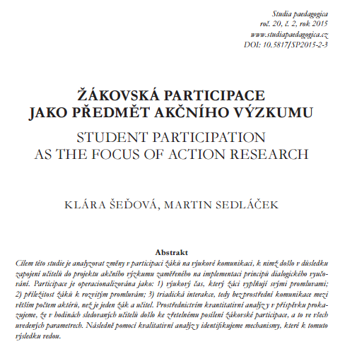

Slide 36
Východiska
Aktivní zapojení žáků do výukové komunikace pozitivně ovlivňuje jejich učení.
V českém prostředí výzkumné nálezy ukazují, že učitel vyplňuje svými komunikačními aktivitami 75 % času, na žáky zbývá 25 % (Šeďová, Švaříček, & Šalamounová, 2012)
Cíl: posílit žákovskou participaci na výukové komunikaci tak, aby se rozšířil prostor pro jejich promluvy

Slide 37
Jak žákovskou participaci operacionalizovat?
Čas žáků: celkový čas, po který žáci ve vyučovací hodině hovoří.
Rozvité promluvy: výskyt žákovských promluv obsahujících deset a více slov.
Triadická interakce: výskyt komunikační struktury, v jejímž rámci na sebe bezprostředně reaguje větší počet aktérů než učitel a jeden žák.

Slide 38
1) Zvýšila se po intervenci míra žákovské participace? 2) Jakým způsobem učitelé zvýšené žákovské participace dosahují? Na první z výzkumných otázek odpovídáme prostřednictvím kvantitativní analýzy indikátorů participace popsaných výše (čas žáků, rozvité promluvy, triadická interakce). Testujeme hypotézu, že hodiny učitelů po intervenci se z hlediska žákovské participace liší od vyučovacích hodin, které intervenci předcházely.

Slide 39
BRYDON-MILLER, Mary; GREENWOOD, Davydd; MAGUIRE, Patricia. Why action research?. Action research, 2003, 1.1: 9-28.
NEZVALOVÁ, D. Akční výzkum ve škole. Pedagogika, 2003, 53.3: 300-308.
JANÍK, Tomáš. Akční výzkum jako cesta ke zkvalitňování pedagogické praxe. Cesty pedagogického výzkumu. Brno: Paido, 2004, 51-68
ŠEĎOVÁ, Klára; SEDLÁČEK, Martin. Žákovská participace jako předmět akčního výzkumu. Studia paedagogica, 2015, 20.2
DOWELL, Jon; JONES, Anni; SNADDEN, David. Exploring medication use to seek concordance with'non-adherent'patients: a qualitative study. Br J Gen Pract, 2002, 52.474: 24-32.
REASON, Peter; BRADBURY, Hilary (ed.). Handbook of action research: Participative inquiry and practice. Sage, 2001.
MCNIFF, J. with Whitehead, J.(2002). Action research: Principles and practice, 2.

